Slide 1
Mecanismo de Venda de Excedentes Versão 2021.1

Slide 2
Objetivos
Apresentar as alterações que serão implementadas no MVE a partir do próximo processamento - vigentes de Janeiro/21 em diante.
Responder eventuais dúvidas ou questões relacionadas ao MVE.

Slide 3
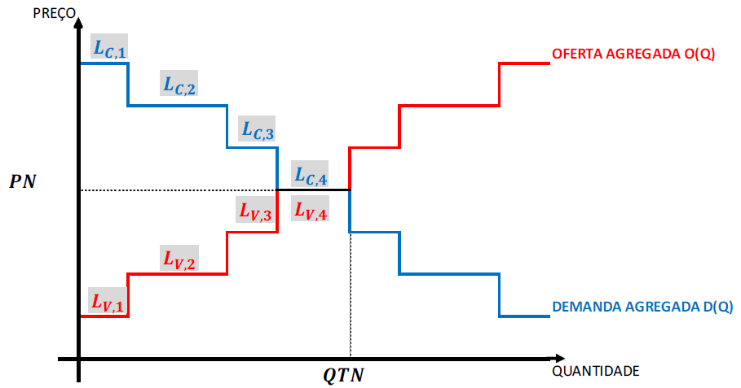
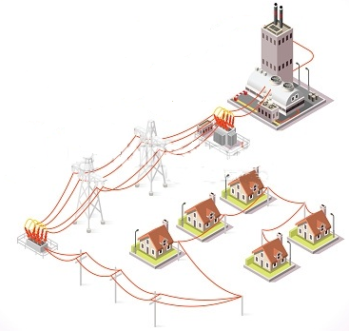
MVE – Funcionamento Geral
CCEAL
Distribuidoras
(Vendedores)
Compradores
(Demais agentes de mercado)
Geradores
PIE, Autoprodutores
Comercializadores
Consumidores
MVE
Lance(s)
MVE
Lance(s)
REN ANEEL
Nº 824/18
Produto XYZ
Lote(s) MW
Submercado
Preço
Produto XYZ
Lote(s) MW
Preço
Redução contratual em caso de não pagamento da totalidade dos valores
(Ressarcimento)
No MVE as distribuidoras realizam lances de venda e os agentes do ACL lances de compra, para cada produto da rodada.
O CliqCCEE irá criar automaticamente os CCEALs (registro e validação),
de acordo com os lances atendidos.
O preço a ser praticado em todos os contratos para o período da venda será o preço de equilíbrio do Mecanismo, dado por submercado e por tipo de energia.
Liquidação Financeira
do MCP
Liquidação Financeira
do MVE

Slide 4
MVE – Mecanismo de Venda de Excedentes
Principais alterações do MVE versão 2021.1 (processamento Dez/20):
Apuração do Limite de Energia Especial irá contemplar os CBRs registrados na vigência (12 meses);
Novo produto com vigência de 6 meses (julho a dezembro) no primeiro processamento (dezembro);
Exclusão do critério de desempate pelo menor tamanho de lote – passam a ser considerados ordem crescente de preço (1º critério) e ordem crescente do timestamp do lance (2º critério);
Os participantes (vendedores e compradores) poderão declarar múltiplos lances de montante de energia e preço, para cada produto que estiver habilitado a participar;
O preço a ser praticado em todos os contratos será o preço de lance do comprador (preço discriminatório).
MVE

Slide 5
MVE v.2021
Periodicidade de execuções e vigência do contrato:
Anualmente, após o processamento do MCSDEN AN+ e do MCSDEN A-1, com vigência de:
12 Meses - janeiro a dezembro;
6 Meses - janeiro a junho e julho a dezembro; e
3 Meses - janeiro a março.
Semestralmente, com vigência:
6 meses - julho a dezembro do mesmo ano;
Trimestralmente, com vigência para o mesmo ano, de:
3 Meses - abril a junho;
3 Meses - julho a setembro;
3 Meses - outubro a dezembro.
Tipo de Energia
Convencional (Convencional Não-Especial)
Especial (Convencional Especial)
Preço
Fixo
PLD + Spread
Submercado
SE/CO
S
NE
N
01/jan
abr
jul
out
01/jan
MVE
01/jan
abr
jul
out
01/jan
01/jan
abr
jul
out
01/jan
Até 16 produtos por Leilão*
Distribuidores
Até 32 produtos por Leilão
Consumidores Especiais
Até 64 produtos por Leilão
Demais Agentes
*Distribuidora com ativo(s) em um único submercado.

Slide 6
MVE – Detalhamento da Sistemática
MVE
Anterior
Versão 2021
1 - As ofertas de venda são classificadas do menor para o maior valor com seu respectivo montante associado.
2 - As ofertas de compra são classificadas, do maior para o menor valor, com o respectivo montante associado.
3 - Os montantes negociados são determinados quando o preço ofertado pelo vendedor for menor que o preço do comprador.
4 - O preço resultante do leilão será o preço de equilíbrio, determinado pelo preço da última demanda atendida.
4 - O preço resultante do leilão será o preço de Lance de cada Comprador (Preço Discriminatório).

Slide 7
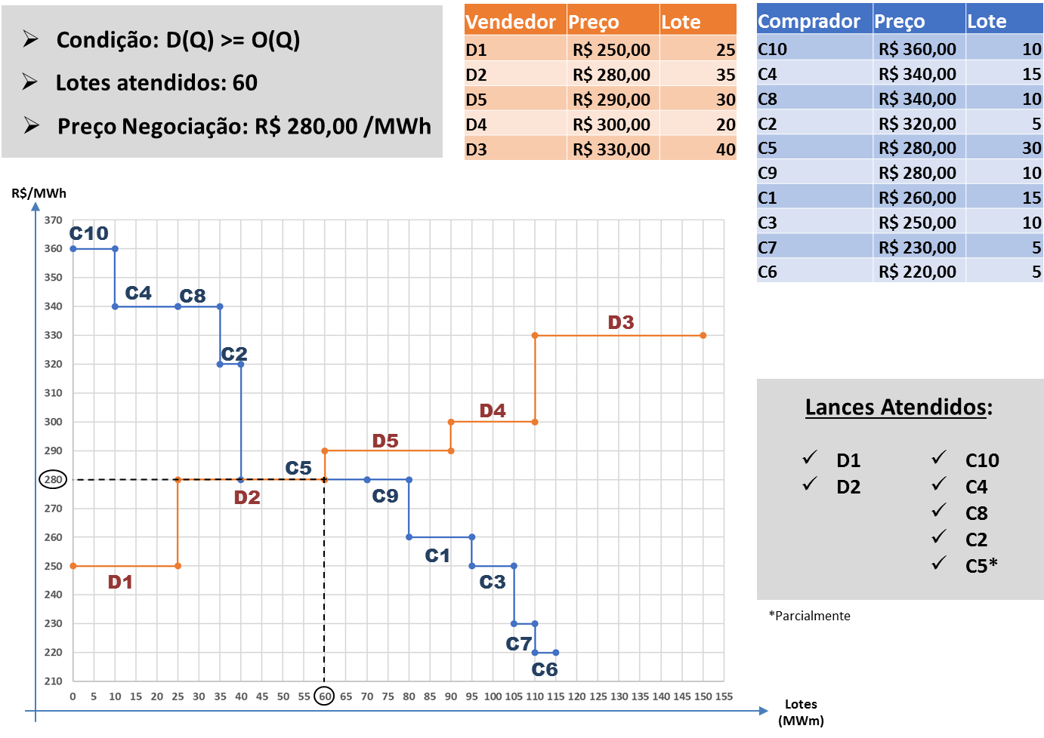
MVE – Detalhamento da Sistemática
MVE
Anterior

Slide 8
MVE – Detalhamento da Sistemática
Os Lances dos Vendedores são ordenados em ordem crescente de preço
Os lances dos compradores são ordenados em ordem decrescente de preço
Vendedor | Lance | Preço | Lotes | mm:ss
D1 | 1 | R$ 150,00 | 70 | 02:35
D1 | 2 | R$ 155,00 | 40 | 03:55
D3 | 1 | R$ 165,00 | 120 | 00:59
D4 | 1 | R$ 170,00 | 60 | 01:20
D2 | 1 | R$ 170,00 | 50 | 01:37
D4 | 2 | R$ 180,90 | 30 | 03:58
Vendedor | Lance | Preço | Lotes
D1 | 1 | R$ 150,00 | 70
D1 | 2 | R$ 155,00 | 40
D2 | 1 | R$ 170,00 | 50
D3 | 1 | R$ 165,00 | 120
D4 | 1 | R$ 170,00 | 60
D4 | 2 | R$ 180,90 | 30
Comprador | Lance | Preço | Lotes | mm:ss
C5 | 4 | R$ 205,00 | 10 | 04:44
C8 | 2 | R$ 200,00 | 10 | 01:27
C5 | 3 | R$ 195,00 | 20 | 02:05
C2 | 3 | R$ 190,00 | 10 | 00:54
C8 | 1 | R$ 188,00 | 20 | 00:48
C2 | 2 | R$ 188,00 | 20 | 01:15
C2 | 1 | R$ 185,00 | 30 | 02:51
C5 | 2 | R$ 185,00 | 40 | 04:12
C1 | 1 | R$ 180,00 | 30 | 00:45
C3 | 2 | R$ 180,00 | 30 | 00:49
C4 | 1 | R$ 180,00 | 10 | 01:52
C7 | 1 | R$ 180,00 | 30 | 02:10
C5 | 1 | R$ 165,00 | 60 | 03:56
C6 | 1 | R$ 163,00 | 20 | 01:39
C3 | 1 | R$ 161,00 | 50 | 04:33
Comprador | Lance | Preço | Lotes
C1 | 1 | R$ 180,00 | 30
C2 | 1 | R$ 185,00 | 30
C2 | 2 | R$ 188,00 | 20
C2 | 3 | R$ 190,00 | 10
C3 | 1 | R$ 161,00 | 50
C3 | 2 | R$ 180,00 | 30
C4 | 1 | R$ 180,00 | 10
C5 | 1 | R$ 165,00 | 60
C5 | 2 | R$ 185,00 | 40
C5 | 3 | R$ 195,00 | 20
C5 | 4 | R$ 205,00 | 10
C6 | 1 | R$ 163,00 | 20
C7 | 1 | R$ 180,00 | 30
C8 | 1 | R$ 188,00 | 20
C8 | 2 | R$ 200,00 | 10
MVE
Versão 2021

Slide 9
MVE – Detalhamento da Sistemática
Os Lances dos Vendedores são ordenados em ordem crescente de preço
Os lances dos compradores são ordenados em ordem decrescente de preço
Vendedor | Lance | Preço | Lotes | mm:ss
D1 | 1 | R$ 150,00 | 70 | 02:35
D1 | 2 | R$ 155,00 | 40 | 03:55
D3 | 1 | R$ 165,00 | 120 | 00:59
D4 | 1 | R$ 170,00 | 60 | 01:20
D2 | 1 | R$ 170,00 | 50 | 01:37
D4 | 2 | R$ 180,90 | 30 | 03:58
Comprador | Lance | Preço | Lotes | mm:ss
C5 | 4 | R$ 205,00 | 10 | 04:44
C8 | 2 | R$ 200,00 | 10 | 01:27
C5 | 3 | R$ 195,00 | 20 | 02:05
C2 | 3 | R$ 190,00 | 10 | 00:54
C8 | 1 | R$ 188,00 | 20 | 00:48
C2 | 2 | R$ 188,00 | 20 | 01:15
C2 | 1 | R$ 185,00 | 30 | 02:51
C5 | 2 | R$ 185,00 | 40 | 04:12
C1 | 1 | R$ 180,00 | 30 | 00:45
C3 | 2 | R$ 180,00 | 30 | 00:49
C4 | 1 | R$ 180,00 | 10 | 01:52
C7 | 1 | R$ 180,00 | 30 | 02:10
C5 | 1 | R$ 165,00 | 60 | 03:56
C6 | 1 | R$ 163,00 | 20 | 01:39
C3 | 1 | R$ 161,00 | 50 | 04:33
MVE
Versão 2021
O segundo critério de desempate é o horário de registro do lance (crescente)

Slide 10
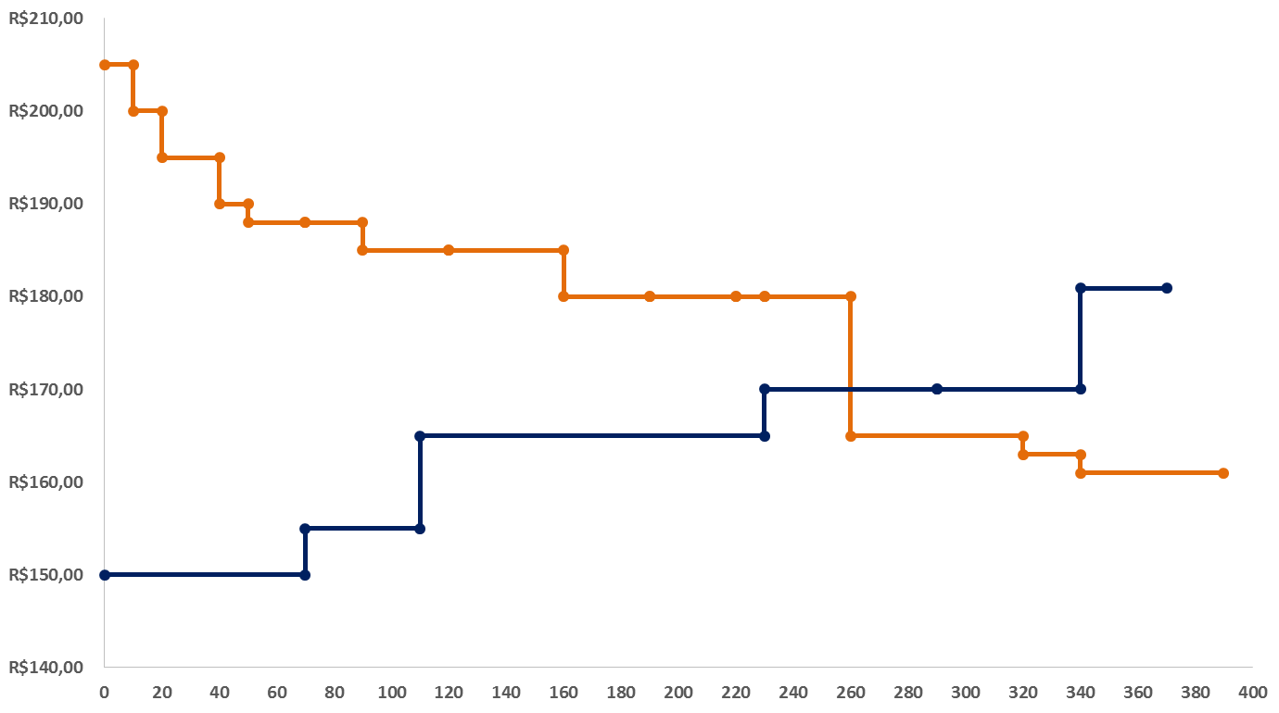
MVE – Detalhamento da Sistemática
Cenário
R$/MWh
C5L4
C8L2
Devido ao segundo critério de desempate o lance D2L1 não foi atendido, apesar de ter o mesmo preço de D4L1.
Quantidade atendida
(30 Lotes)
C5L3
Quantidade não atendida
(30 Lotes)
C2L3
Os lances D2L1 e D4L2 não foram atendidos
C8L1
C2L2
MVE
C2L1
C5L2
C1L1
C3L2
C4L1
C7L1
D4L2
O lance D4L1 foi parcialmente atendido
Oferta
Agregada
Versão 2021
D4L1
D2L1
D3L1
C5L1
C6L2
C3L1
D1L2
Demanda
Agregada
D1L1
Os lances D1L1, D1L2 e D3L1 foram integralmente atendidos
Lotes

Slide 11
MVE – Detalhamento da Sistemática
R$/MWh
C5L4
Apenas os lances C5L1, C6L2 e C3L1 não foram atendidos.
Todos os demais lances foram integralmente atendidos.
C8L2
C5L3
C2L3
MVE
C8L1
C2L2
C2L1
C5L2
C1L1
C3L2
C4L1
C7L1
D4L2
Oferta
Agregada
Versão 2021
D4L1
D2L1
D3L1
C5L1
C6L2
C3L1
D1L2
Demanda
Agregada
D1L1
Lotes

Slide 12
MVE – Detalhamento da Sistemática
Vendedor | Lance | Preço | Lotes
D1 | 1 | R$ 150,00 | 70
D1 | 2 | R$ 155,00 | 40
D3 | 1 | R$ 165,00 | 120
D4 | 1 | R$ 170,00 | 30
Comprador | Lance | Preço | Lotes
C5 | 4 | R$ 205,00 | 10
C8 | 2 | R$ 200,00 | 10
C5 | 3 | R$ 195,00 | 20
C2 | 3 | R$ 190,00 | 10
C8 | 1 | R$ 188,00 | 20
C2 | 2 | R$ 188,00 | 20
C2 | 1 | R$ 185,00 | 30
C5 | 2 | R$ 185,00 | 40
C1 | 1 | R$ 180,00 | 30
C3 | 2 | R$ 180,00 | 30
C4 | 1 | R$ 180,00 | 10
C7 | 1 | R$ 180,00 | 30
MVE
4 Lances Vendedores
Versão 2021
260 lotes = 26 MWmédios
12 Lances Compradores

Slide 13
MVE – Detalhamento da Sistemática
Situação onde as curvas agregadas de oferta e de demanda não se cruzam mas há negociação.
C1L1
C2L1
C3L1
C4L1
C5L1
MVE
C6L1
Versão 2021
D3L1
D1L1
D2L1

Slide 14
MVE – Detalhamento da Sistemática
Situação onde as curvas agregadas de oferta e de demanda não se cruzam e não há negociação.
D3L1
D2L1
Não haverá negociação
D1L1
MVE
O maior preço de lance dos compradores é inferior ao menor preço de lance dos vendedores.
C1L1
C2L1
C3L1
Versão 2021
C4L1
C5L1
C6L1

Slide 15
MVE – Detalhamento da Sistemática
Vendedor | Lance | Preço | Lotes
D1 | 1 | R$ 150,00 | 70
D1 | 2 | R$ 155,00 | 40
D3 | 1 | R$ 165,00 | 120
D4 | 1 | R$ 170,00 | 30*
Comprador | Lance | Preço | Lotes
C5 | 4 | R$ 205,00 | 10
C8 | 2 | R$ 200,00 | 10
C5 | 3 | R$ 195,00 | 20
C2 | 3 | R$ 190,00 | 10
C8 | 1 | R$ 188,00 | 20
C2 | 2 | R$ 188,00 | 20
C2 | 1 | R$ 185,00 | 30
C5 | 2 | R$ 185,00 | 40
C1 | 1 | R$ 180,00 | 30
C3 | 2 | R$ 180,00 | 30
C4 | 1 | R$ 180,00 | 10
C7 | 1 | R$ 180,00 | 30
MVE
* Parcialmente atendido
Versão 2021
260 lotes negociados
Fator de participação
Para cada comprador
Montante individual negociado
Total negociado no produto

Slide 16
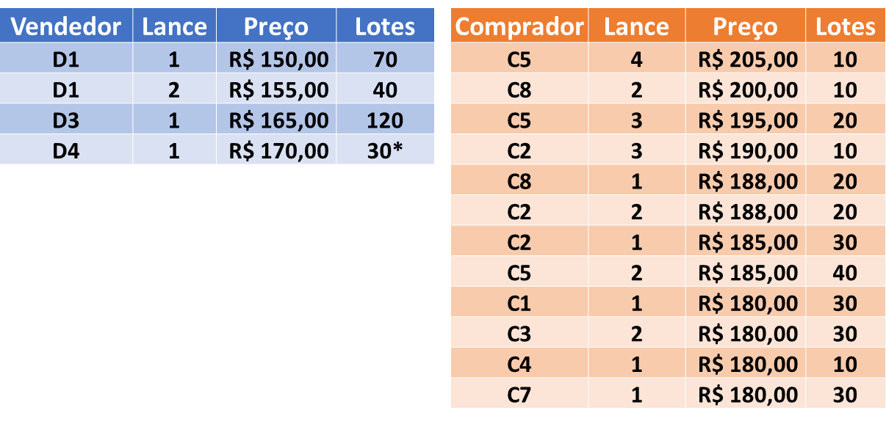
MVE – Detalhamento da Sistemática
C5L4
10 lotes negociados
3,85%
Fator de participação
Lance Comprador
260 lotes (total)
MVE
Versão 2021
Cenário
Fator de participação
Para cada lance comprador
Montante individual negociado
Total negociado no produto

Slide 17
MVE – Detalhamento da Sistemática
C5L4
10 lotes negociados
3,85%
Fator de participação
Comprador
260 lotes (total)
MVE
Lotes contratados com os vendedores
Versão 2021
D1L1
C5L4
2,6923077 lotes
3,85% x 70 lotes
0,269231 MWmédios
Cenário
D1L2
C5L4
1,5384615 lotes
3,85% x 40 lotes
0,153846 MWmédios

Slide 18
MVE – Detalhamento da Sistemática
C5L4
10 lotes negociados
3,85%
Fator de participação
Comprador
260 lotes (total)
MVE
Lotes contratados com os vendedores
Versão 2021
4,2307692 lotes
D1L1
C5L4
2,6923077 lotes
D1
3,85% x 110 lotes
3,85% x 70 lotes
0,269231 MWmédio
0,423077 MWmédio
Cenário
R$ 205,00 / MWh
CCEAL 000001
D1L2
C5L4
1,5384615 lotes
3,85% x 40 lotes
A determinação do número de contratos se dará pela multiplicação do número de vendedores pelo número de lances compradores atendidos
0,153846 MWmédio

Slide 19
MVE – Detalhamento da Sistemática
C5L4
10 lotes negociados
3,85%
Fator de participação
Comprador
260 lotes (total)
MVE
Lotes contratados com os vendedores
Versão 2021
D3
C5L4
4,6153846 lotes
3,85% x 120 lotes
0,461538 MWmédio
D3L1
R$ 205,00 / MWh
CCEAL 000002
A determinação do número de contratos se dará pela multiplicação do número de vendedores pelo número de lances compradores atendidos

Slide 20
MVE – Detalhamento da Sistemática
C5L4
10 lotes negociados
3,85%
Fator de participação
Comprador
260 lotes (total)
MVE
Lotes contratados com os vendedores
Versão 2021
D4
C5L4
1,1538462 lotes
3,85% x 30 lotes
0,115385 MWmédio
D4L1
R$ 205,00 / MWh
CCEAL 000003
A determinação do número de contratos se dará pela multiplicação do número de vendedores pelo número de lances compradores atendidos

Slide 21
MVE – Detalhamento da Sistemática
Vendedores
Lances Compradores
D1
1 MWmédio (10 lotes)
0,423077 MWmédio
MVE
D3
0,461538 MWmédio
C5L4
0,115385 MWmédio
Versão 2021
D4
R$ 205,00 / MWh
Caso C5 participe de outros produtos, dentro da mesma ou em outras etapas, os valores e relações contratuais serão apuradas separadamente, para cada produto.

Slide 22
MVE – Detalhamento da Sistemática
Comprador | Lance | Preço | Lotes
C5 | 4 | R$ 205,00 | 10
C8 | 2 | R$ 200,00 | 10
C5 | 3 | R$ 195,00 | 20
C2 | 3 | R$ 190,00 | 10
C8 | 1 | R$ 188,00 | 20
C2 | 2 | R$ 188,00 | 20
C2 | 1 | R$ 185,00 | 30
C5 | 2 | R$ 185,00 | 40
C1 | 1 | R$ 180,00 | 30
C3 | 2 | R$ 180,00 | 30
C4 | 1 | R$ 180,00 | 10
C7 | 1 | R$ 180,00 | 30
MVE
D1
C5L4
C8L2
D3
Versão 2021
C5L3
D4
C2L3
3 Vendedores x 12 Lances Compradores
36 CCEALs

Slide 23
MVE – Detalhamento da Sistemática
Vendedor | Lance Comprador | Montante | Preço | Total
D1 | C5L4 | 0,423077 | R$ 205,00 | R$ 86,73
D1 | C8L2 | 0,423077 | R$ 200,00 | R$ 84,62
D1 | C5L3 | 0,846154 | R$ 195,00 | R$ 165,00
D1 | C2L3 | 0,423077 | R$ 190,00 | R$ 80,38
D1 | C8L1 | 0,846154 | R$ 188,00 | R$ 159,08
D1 | C2L2 | 0,846154 | R$ 188,00 | R$ 159,08
D1 | C2L1 | 1,269231 | R$ 185,00 | R$ 234,81
D1 | C5L2 | 1,692308 | R$ 185,00 | R$ 313,08
D1 | C1L1 | 1,269231 | R$ 180,00 | R$ 228,46
D1 | C3L2 | 1,269231 | R$ 180,00 | R$ 228,46
D1 | C3L3 | 0,423077 | R$ 180,00 | R$ 76,15
D1 | C7L1 | 1,269231 | R$ 180,00 | R$ 228,46
 |  | 11,000000 |  | R$ 2.044,31
MVE
R$ 2.044,31
11 MWmédios
Versão 2021
Valor Médio
R$ 185,85/MWh
>=
Preço de Equilíbrio
(R$ 180,00/MWh)
Este será o valor médio recebido por todas as distribuidoras que tiverem lances atendidos no produto.

Slide 24
Liquidação Financeira do MVE
Principais alterações na Liquidação Financeira do MVE (a partir de Jan/2021):
Apuração da liquidação por contrato (antes realizada por produto);
Cálculo do ressarcimento desvinculado da apuração do mês;
Em caso de desligamento do agente comprador da CCEE, este ficará obrigado a pagar à distribuidora penalidade de multa por resolução contratual igual a 30% do valor do preço de venda médio da energia até o mês de desligamento multiplicado pelo volume de energia contratada remanescente entre a data do desligamento e o término do contrato.
MVE
Versão 2021

Slide 25
Relatórios - DRI
MVE002 – Determinação dos Montantes Contratuais
Determinar, com base no resultado das negociações do leilão, os montantes contratuais entre vendedores e os respectivos compradores do mesmo produto.
MVE
Versão 2021
Resultados por contrato

Slide 26
Relatórios - DRI
MVE003 – Determinação dos Valores a Liquidar
Determinar os valores a liquidar decorrentes das negociações no âmbito do MVE, incluindo-se eventuais acertos financeiros do mecanismo.
MVE
Versão 2021

Slide 27
Relatórios - DRI
LFMVE001 - Resultado da Liquidação do Mecanismo de Venda de Excedente
Apresentar aos agentes das classes Gerador, Comercializador e Distribuidor, informações referentes ao resultado da liquidação financeira do Mecanismo de Venda de Excedentes.
MVE
Versão 2021

Slide 28
Relatórios - DRI
LFMVE002 - Multa por Resolução Contratual (Novo)
Apresentar aos agentes as informações referentes às multas por resolução contratual do MVE, que devem ser quitadas bilateralmente.
MVE
Versão 2021

Slide 29
MVE v.2021
Novidades!!!

Slide 30
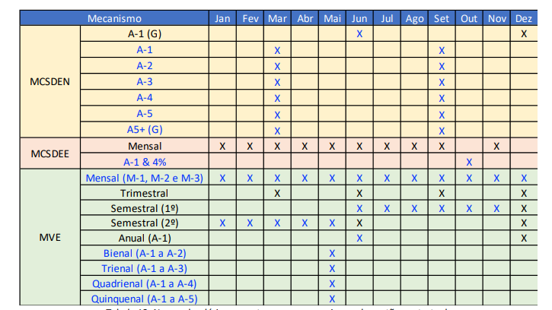
CP 37/2020 – Aprimoramentos do cronograma de realização do MCSDEN e MVE
NOTA TÉCNICA Nº 118/2020–SRM/ANEEL
MVE
Versão 2021
*
* Agregação dos processamentos realizados hoje de forma segregada

Slide 31
CP 37/2020 – Aprimoramentos do cronograma de realização do MCSDEN e MVE
NOTA TÉCNICA Nº 118/2020–SRM/ANEEL - Observações
Cronograma válido a partir da implementação dos sistemas na CCEE – Prazo limite dezembro/21
MCSD EN – A-0 somente será excluído a partir de 2022;
Envio de Regras e Procedimentos de Comercialização até 31/03/2021
MVE
Versão 2021

Slide 32
Aporte de Garantia de Participação e Cumprimento do Contrato
Garantia de Participação (única por processamento)
Garantia de Cumprimento (todos produtos)
Produto 1
Atualização
do nº de lotes
Limite de compra (nº de lotes) conforme garantia aportada
Produto 2
Não foi vencedor
Produto 3
Não participou
Produto 4
Atualização
do nº de lotes
25 ou 50 % do Spread Máximo:
Preço Contrato – PLD min
(Produto Preço Fixo)
Spread
(Produtos Preço Variável)
Libera
Garantia de Participação
Limite não utilizado
A Garantia de Participação não liberada é utilizada na Garantia de Cumprimento
Necessário aporte integral da Garantia de Cumprimento para registro dos contratos
A gestão (execução) das Garantia de Cumprimento será independente por produto

Slide 33
Processo de desenvolvimento e aprovação
Concluído!
Concluído!
Próximos Passos
Desenvolvimento Conceitual
(Nota técnica 02)
Desenho de Processo e Elaboração de Regras e PdCs
Discussão conceitual e aprovação de Regras e PdC em conjunto
Adequações Tecnológicas
ANEEL
ago/20
nov/20
CCEE
Set/19
Ago/20
Nov/20
XXX/21

Slide 34
MVE v.2021
Dúvidas ou demais informações?

